Slide 1
Asistent Slivko Seminarska naloga pri predmetu Elektronsko in mobilno poslovanje
Jernej Habjan 631050106
Matic Vrtačnik 63150317

Slide 2
Predstavitev aplikacije
Nakup letalskih kart
Podatkovna baza v Microsoft Azure
Storitev Google Autocomplete, Login
Storitev REST za komunikacijo z bazo (CRUD)
Izgradnja s fragmenti
Bundle
Kotlin

Slide 3
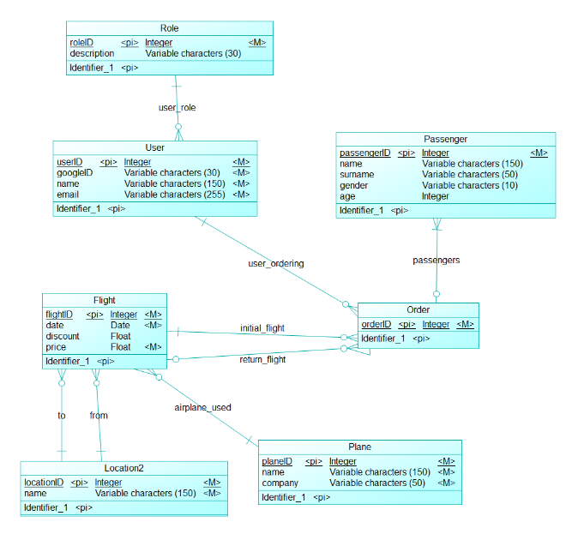
Konceptualni model podatkovne baze

Slide 4
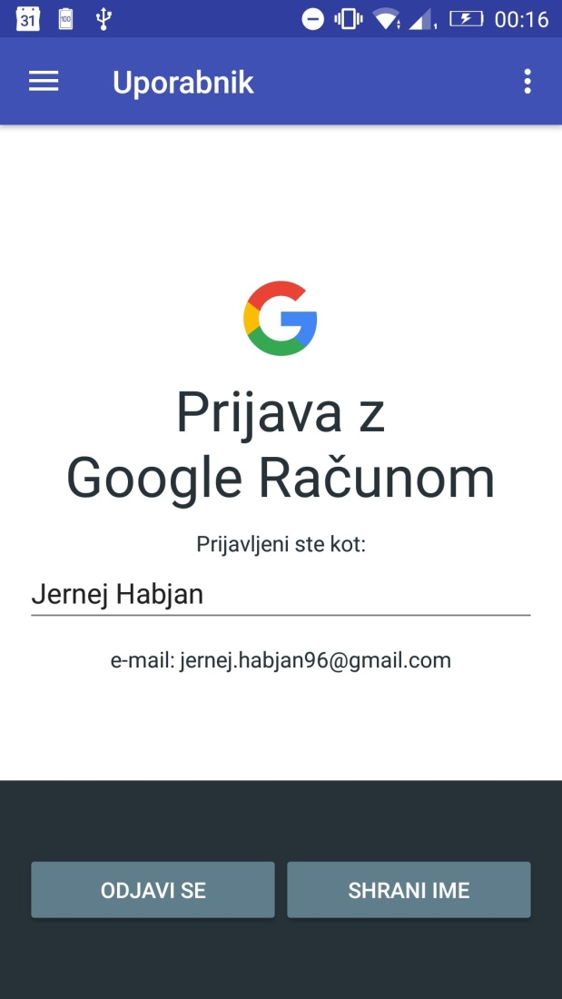
Uporabnik
Nujna prijava
Google login
Zapis v bazo
Spreminjanje imena

Slide 5
Potovanja
Izpis preteklih potovanj
Ogled, izbris potovanja
Dodaj naročilo

Slide 6
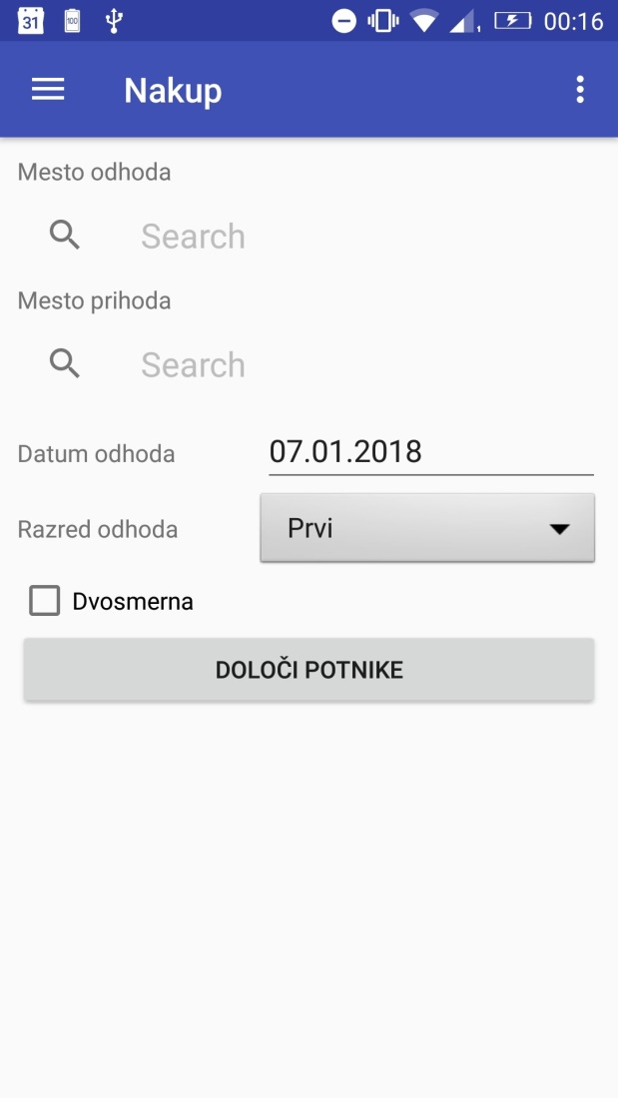
Nakup
Google Autocomplete fragme
Izbira datuma z DatePicker

Slide 7
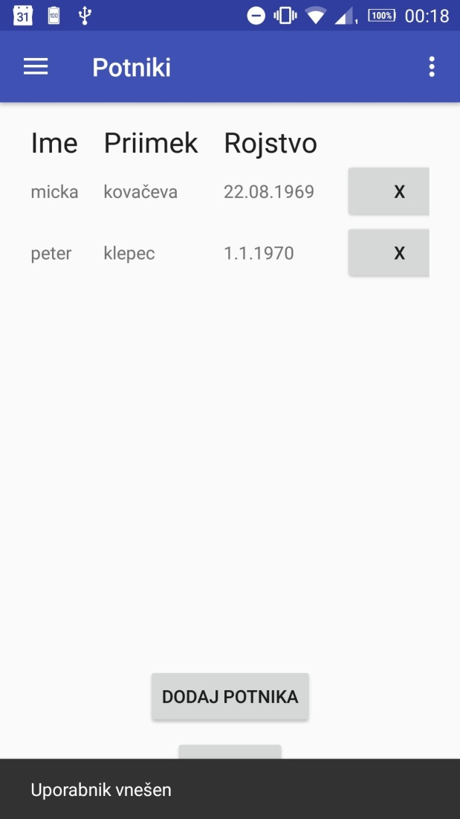
Potniki
Izpis potnikov prejšnega leta
Brisanje potnikov
Dodajanje potnikov

Slide 8
Vnos potnika
Vnos osnovnih podatkov
Vnos v okno Potniki

Slide 9
Plačilo
Izbira kartice
Zapis celotnega nakupa v podatkovno bazo

Slide 10
Viri
Google autocomplete for android
https://developers.google.com/places/android-api/autocomplete
Dostopano: 6. 1. 2018
Google sign-in for android
https://developers.google.com/identity/sign-in/android/start-integrating
Dostopano: 6. 1. 2018
Stack overflow - za iskanje rešitev pri napakah
https://stackoverflow.com/
Dostopano: 6. 1. 2018
Google sign-in sample
https://github.com/googlesamples/google-services/tree/master/android/signin/
Dostopano: 6. 1. 2018

